Slide 1
3D Viewer – aktuálny stav
Autor: Filip Greš
Konzultant: Peter Kačur

Slide 2
Obsah
Splnené ciele
Čiastočne splnené ciele
Obrazová dokumentácia
  Fotografie
  Video

Slide 3
Splnené čiastkové ciele
Prehľadný, ľahko upravovateľný kod
Multiplatformový (Windows, Linux)
Zobrazenie ViewPort a klasicke 3D zobrazenie
Perspektívna kamera

Slide 4
Čiastočne splnené čiastkové ciele
Orthografická kamera
Zobrazenie normalov
Svetlo
Nacitavanie/Ukladanie do obj. suborov
Graficke rozhranie / Intuitívny dizajn

Slide 5
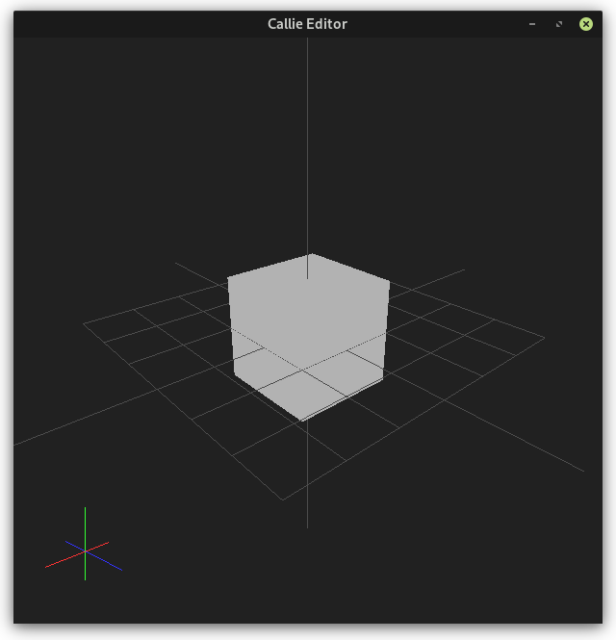
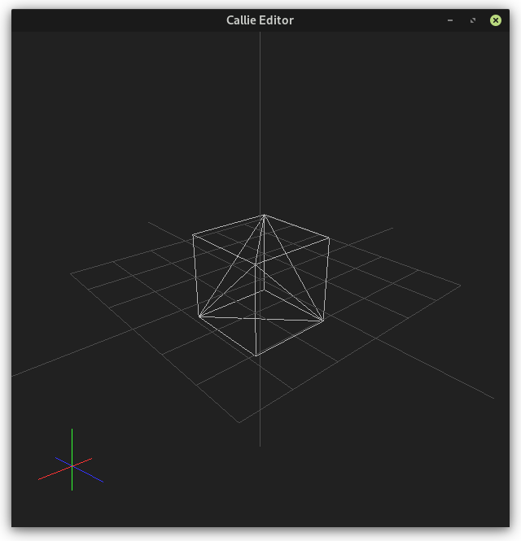
Obrazová dokumentácia - fotografie

Slide 6
Obrazová dokumentácia - video

Slide 7
Priestor na Vaše otázky

Slide 8
Ďakujem za pozornosť
Autor: Filip Greš

